Slide 1
OKULUMUZA HOŞGELDİNİZ

Slide 2
Okulumuzda 761 öğrenci, 45 öğretmen,24 derslik, 6 laboratuvar mevcuttur.
Kütüphane, kantin, spor salonu, konferans salonu, resim sınıfı, revir, bilgisayar sınıfları ve atölyeler bulunmaktadır.
Okulumuzda mesleki eğitim verilmekte ve bilişim teknolojileri, büro yönetimi, muhasebe ve finansman, ulaştırma hizmetleri alanları yer almaktadır.

Slide 3
DEVAM-DEVAMSIZLIK
Devamsızlık süresi özürsüz 10 gün, özürlü 20 gün , toplamda 30 günü geçen öğrenciler, ders puanlarına bakılmaksızın başarısız sayılır ve durumları yazılı olarak velilerine bildirilir.

Slide 4
Ancak üniversite hastaneleri, eğitim ve araştırma hastaneleri , tam teşekküllü devlet hastaneleri ve tam teşekküllü özel hastanelerde kontrol kayıtlı sürekli tedaviyi ya da organ naklini gerektiren hastalığı bulunanlar, kaynaştırma ve özel eğitim gerektirenler, sosyal hizmet, emniyet ve asayiş birimlerinin resmî raporları doğrultusunda koruma ve bakım altına alınanlar ile tutuklu öğrencilerin özürsüz devamsızlık süresi 10 günü geçmemek kaydıyla toplam devamsızlık süresi 60 gün olarak uygulanır.

Slide 5
Devamsızlık nedeniyle başarısız sayılan ve öğrenim hakkı bulunan öğrenciler takip eden öğretim yılında okula devam ettirilir. Öğrenim hakkı bulunmayanlar ise okulla ilişikleri kesilerek Açık Öğretim Lisesi, Açık Öğretim İmam Hatip Lisesi veya Mesleki Açık Öğretim Lisesine gönderilir.

Slide 6
Öğrencinin devamsızlık yaptığı süreye ilişkin özür belgesi veya yazılı veli beyanı, özür gününü takip eden en geç 5 iş günü içinde okul yönetimine velisi tarafından verilir ve e-Okul sistemine işlenir.

Slide 7
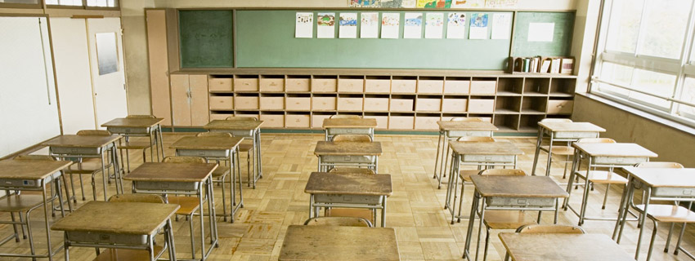
Günlük toplam ders saatinin 2/3 ü ve daha fazlasına gelmeyenlerin devamsızlığı bir gün, diğer devamsızlıklar ise yarım gün sayılır.

Slide 8
Yurt içinde ve yurtdışında, bilim, tiyatro, spor, müzik, folklor, beceri yarışması ve benzeri eğitici-kültürel faaliyetlere ve bunların hazırlık çalışmalarına katılmasına Bakanlık, mahallî mülki amirleri ve/veya millî eğitim müdürlüklerince izin verilen öğrenciler ile Gençlik ve Spor Bakanlığınca belirlenen faaliyetin hazırlık dönemi ve organizasyon sürecine katılan öğrenciler, okula devam edemedikleri sürece faaliyet izinli sayılırlar ve bu süre devamsızlık süresine dâhil edilmez. Ancak faaliyet için verilen izinlerin toplamı bir eğitim ve öğretim yılının yarısından fazla olamaz.

Slide 9
Beş defa geç kalan öğrenci yarım gün yok sayılır.

Slide 10
SINIF GEÇME

Slide 11
Puan değerleri ve dereceleri aşağıdaki gibidir. Puan Derece 85,00-100 Pekiyi 70,00-84,99 İyi 60,00-69,99 Orta 50,00-59,99 Geçer 0-49,99 Geçmez

Slide 12
Haftalık ders saati sayısına bakılmaksızın her dersten en az iki yazılı sınav yapılması esastır.

Slide 13
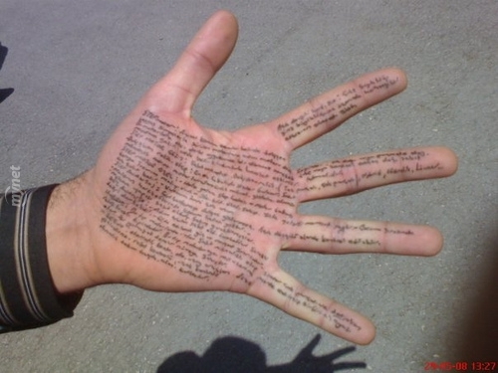
Geçerli özrü olmadan sınava katılmayan, projesini vermeyen ve performans çalışmasını yerine getirmeyen öğrenciler ile kopya çekenlerin durumları puanla değerlendirilmez. Puan hanesine; sınava katılmayan, projesini vermeyen ve performans çalışmasını yerine getirmeyenler için “G” ve kopya çekenler için “K” olarak belirtilir ve aritmetik ortalamaya dâhil edilir.

Slide 14
NAKİL
Okulların her birinin kendi arasında ve her sınıf seviyesinde, temmuz ayının sonuna kadar yapılır.
Ortaöğretim kurumları arasında nakil ve geçişler, öğrencinin okula yerleştirmeye esas puanı dikkate alınarak açık kontenjan bulunması halinde puan üstünlüğüne göre yapılır.

Slide 15
Nakil ve geçiş başvurusu, aralık ve mayıs ayları hariç olmak üzere her ayın ilk iş gününden başlayarak son iş gününden önce veli tarafından e-devlet üzerinden başvuru yapılabilir.

Slide 16
e-Okul sistemi üzerinden alınan nakil ve geçiş başvuruları; her ayın son iş gününde ilgili okul müdürlüğünce değerlendirilir. Değerlendirmeyle ilgili belge, e-Okul sistemi üzerinden alınarak okul müdürü ve ilgili müdür yardımcısı tarafından imzalanıp dosyalanır. Sonuç, aynı gün okulda ilan edilir ve öğrencinin öğrenim gördüğü okul müdürlüğüne e-Okul Veli Bilgilendirme Sistemi üzerinden de öğrencinin velisine bildirilir. Öğrenciye ait veriler, e-Okul sistemi üzerinden alınır.

Slide 17
Ders yılı sonunda herhangi bir dersten başarılı sayılma
(1) Öğrencinin, ders yılı sonunda herhangi bir dersten başarılı sayılabilmesi için;
İki dönem puanının aritmetik ortalamasının en az 50 veya birinci dönem puanı ne olursa olsun ikinci dönem puanının en az 70 olması gerekir.

Slide 18
Sınıf Tekrarı
Doğrudan yılsonu başarı puanıyla veya sorumlu olarak sınıf geçemeyenlerle, devamsızlık nedeniyle başarısız sayılanlar sınıf tekrar eder.
Sınıf tekrarı hazırlık sınıfı hariç ortaöğrenim süresince en fazla 1 defa yapılır.
Öğrenim süresi içinde 2.defa sınıf tekrarı durumuna düşen öğrencilerin ders yılı sonunda okulla ilişiği kesilerek Mesleki Eğitim Merkezine, Açık Öğretim Lisesine Mesleki Açık Öğretim Lisesine veya Açık Öğretim İmam Hatip Lisesine kayıtlarının yapılması sağlanır.

Slide 19
Doğrudan sınıf geçme
(1) Ders yılı sonunda her bir dersten iki dönem puanı bulunmak kaydıyla;
a) Tüm derslerden başarılı olan,
b) Başarısız dersi/dersleri olanlardan, yılsonu başarı puanı en az 50 olan öğrenciler doğrudan sınıf geçer.
(2) Birinci fıkradaki şartları taşımakla birlikte yılsonu başarı puanıyla başarılı sayılamayacak derslerden başarısız olan öğrenciler, o dersten/derslerden sorumlu geçer.

Slide 20
Sorumlu olarak sınıf geçme ve sorumluluğun kalkması
(1) Ders yılı sonunda her bir dersten iki dönem puanı bulunmak kaydıyla doğrudan sınıfını geçemeyen öğrencilerden; bir sınıfta başarısız ders sayısı en fazla 3 ders olanlar sorumlu olarak sınıflarını geçer. Ancak alt sınıflar da dâhil toplam 6 dersten fazla başarısız dersi bulunanlar sınıf tekrar eder. Nakil ve geçişler nedeniyle ortaya çıkan sorumlu dersler bu sayıya dâhil edilmez.

Slide 21
Bir dersin sorumluluğu, o dersin sorumluluk sınavından en az 50 puan alınması hâlinde kalkar.
Sorumluluk sınavı sonunda tek dersten başarısızlığı bulunan son sınıf öğrencileri için aynı usulle takip eden hafta içinde bir sınav daha yapılır.

Slide 22
ÖDÜL-DİSİPLİN

Slide 23
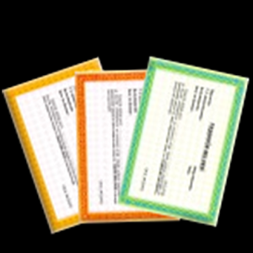
) Okul öğrenci ödül ve disiplin kurulu, derslerdeki gayret ve başarılarıyla üstünlük gösteren, tüm derslerden başarılı olan, dönem puanlarının ağırlıklı ortalaması 70,00 den aşağı olmayan ve davranış puanı 100 olan öğrencilerden;
a) 70,00-84,99 arasındakileri teşekkür belgesi,
b) 85,00 ve daha yukarı olanları takdir belgesi,
c) Ortaöğrenim süresince en az üç öğretim yılının bütün döneminde takdir belgesi alanları üstün başarı belgesi ile ödüllendirir.
(2) Üstün başarı belgesi almaya hak kazanan öğrencilere okulun iftihar listesinde yer verilir.

Slide 24
Bir dersin dönem puanı;
a) Sınavlardan alınan puanların,
b) Performans çalışması puanının/puanlarının
c) Varsa proje puanının,
aritmetik ortalaması alınarak belirlenir.

Slide 25
Okul öğrenci ödül ve disiplin kurulu puan şartına bağlı kalmadan;
a) Türkçeyi doğru, güzel ve etkili kullanarak örnek olmak,
b) Bilimsel projelerle sosyal etkinliklere katılmak, bu çalışmalarda liderlik yapmak, yapılan etkinliklerde eğitime katkıda bulunmak ve üstün başarı göstermek,
c) Okul araç-gereç ve donanımlarıyla çevreyi koruma ve gözetmede davranışlarıyla örnek olmak,
ç) Görgü kurallarına uymada ve insan ilişkilerinde örnek olmak,
d) Trafik kurallarına uymada örnek davranışlar sergilemek,
e) Bilişim araçlarını kullanmada iyi örnek olacak davranışlar sergilemek,
f) Okula ve derslere düzenli olarak gelmek, bu yönde arkadaşlarına iyi örnek olmak,
g) Zorunlu göç mağdurları, mülteci ve sığınmacılar, gazi ve şehit yakınları, doğal afetlerden etkilenenler, yaşlı, yetim, öksüz, güçsüz, engelli ve benzeri durumda olanlar ile diğer yardıma ihtiyaç duyanlara yönelik yürütülen toplum hizmetlerinde görev almak,
ğ) Alınan sağlık ve güvenlik tedbirlerine uyarak konuyla ilgili örnek davranışlar sergilemek gibi davranışlardan örnek oluşturacak bir ya da birkaçını gösteren davranış puanı indirilmemiş öğrencileri; öğretim yılı içinde herhangi bir ödül alıp almadığına bakılmaksızın öğrenci, öğretmen veya okul yönetiminin teklifi, onur kurulunun uygun görüşü doğrultusunda onur belgesiyle ödüllendirir.

Slide 26
Disiplin cezaları
Öğrencilere, disiplin cezasını gerektiren davranış ve fiillerinin niteliklerine göre;
a) Kınama,
b) Okuldan kısa süreli uzaklaştırma,
c) Okul değiştirme,
ç) Örgün eğitim dışına çıkarma cezalarından biri verilir.

Slide 27
Disipline konu olan olaylar okul öğrenci ödül ve disiplin kurulunda görüşülüp karara bağlandıktan sonra;
a) Kınama ve okuldan kısa süreli uzaklaştırma cezaları okul müdürünün,
b) Okul değiştirme cezası, ilçe öğrenci disiplin kurulunun,
c) Örgün eğitim dışına çıkarma cezası, il öğrenci disiplin kurulunun, onayından sonra uygulanır.

Slide 28
Her ders yılı başında öğrencilerin davranış puanı 100’dür.
Ceza alan öğrencilerin davranış puanlarından;
a) Kınama cezası için 10,
b) Okuldan kısa süreli uzaklaştırma cezası için 20,
c) Okul değiştirme cezası için 40,
ç) Örgün eğitim dışına çıkarma cezası için 80 puan indirilir.

Slide 29
(1) Öğrencilerin aldıkları cezalar, e-Okul sistemine işlenir.
(2) Ceza alan ve davranış puanı indirilmiş olan ancak davranışları olumlu yönde değişen, iyi hâlleri görülen ve olumsuz davranışları tekrarlamayan öğrencilerin durumları, okul öğrenci ödül ve disiplin kurulunca daha sonraki dönemde/dönemlerde, son sınıf öğrencileri ise ders yılı sonunda değerlendirilir. Cezalarının kaldırılması ve davranış puanlarının iadesi öngörülen öğrenciler öğretmenler kuruluna sunulur. Öğretmenler kurulunca cezası kaldırılan ve davranış puanı iade edilen öğrencilerin yeni durumları e-Okul sistemine işlenir.
(3) Davranış puanı iade edilen ve disiplin cezası kaldırılan öğrencinin disiplin durumuna ilişkin bilgi istendiğinde, öğrencinin disiplin cezası bulunmadığı bildirilir.

Slide 30
Kısa süreli uzaklaştırma cezası alan öğrenciler için bu süre özürsüz devamsızlıktan sayılacaktır.

Slide 31
Öğretmenin bilgisi ve kontrolü dışında, bilişim araçlarıyla meşgul olmak ve dersin akışını bozmak kınama cezası gerektirir.

